Slide 1
공방 어플리케이션
2020531035 정근혁

Slide 2
목차
a table of contents
1. 주제 선정
2. 개발 일정
3. 개발 개요 및 배경, 목표
4. 사용기술
5. 레이아웃 구성
6. 기능설명
7. 동작영상
8. 질의응답

Slide 3
제목을 입력하세요
1. 주제선정

Slide 4


실제 사용
가능
AI 기술 발전
3. 사용기술
도자기 예술의 부상
지역 예술
활성화
모바일 플랫폼 보편화

Slide 5
1. 개발 일정
월 | 10월 |  |  |  |  |  |  |  |  | 11월 |  |  |  |  |  |  |  |  |  |  |  |  |  |  |  |  |  |  |  |  |  |  |  |  |  |  |  |  |  | 12월
일 | 23 | 24 | 25 | 26 | 27 | 28 | 29 | 30 | 31 | 1 | 2 | 3 | 4 | 5 | 6 | 7 | 8 | 9 | 10 | 11 | 12 | 13 | 14 | 15 | 16 | 17 | 18 | 19 | 20 | 21 | 22 | 23 | 24 | 25 | 26 | 27 | 28 | 29 | 30 | 1 | 2 | 3 | 4 | 5 | 6 | 7 | 8 | 9
UI 및 XML 파일 구현
XMl 연동 및 이벤트 동작 구현
예약 및 예약 관리시스템, 지도연동, 카메라 연동기능 구현
커뮤니티 기능 구현
이미지 분석 및 평가 기능 구현
SW 테스트 및 오류 수정
발표자료, 보고서 준비
#키워드

Slide 6
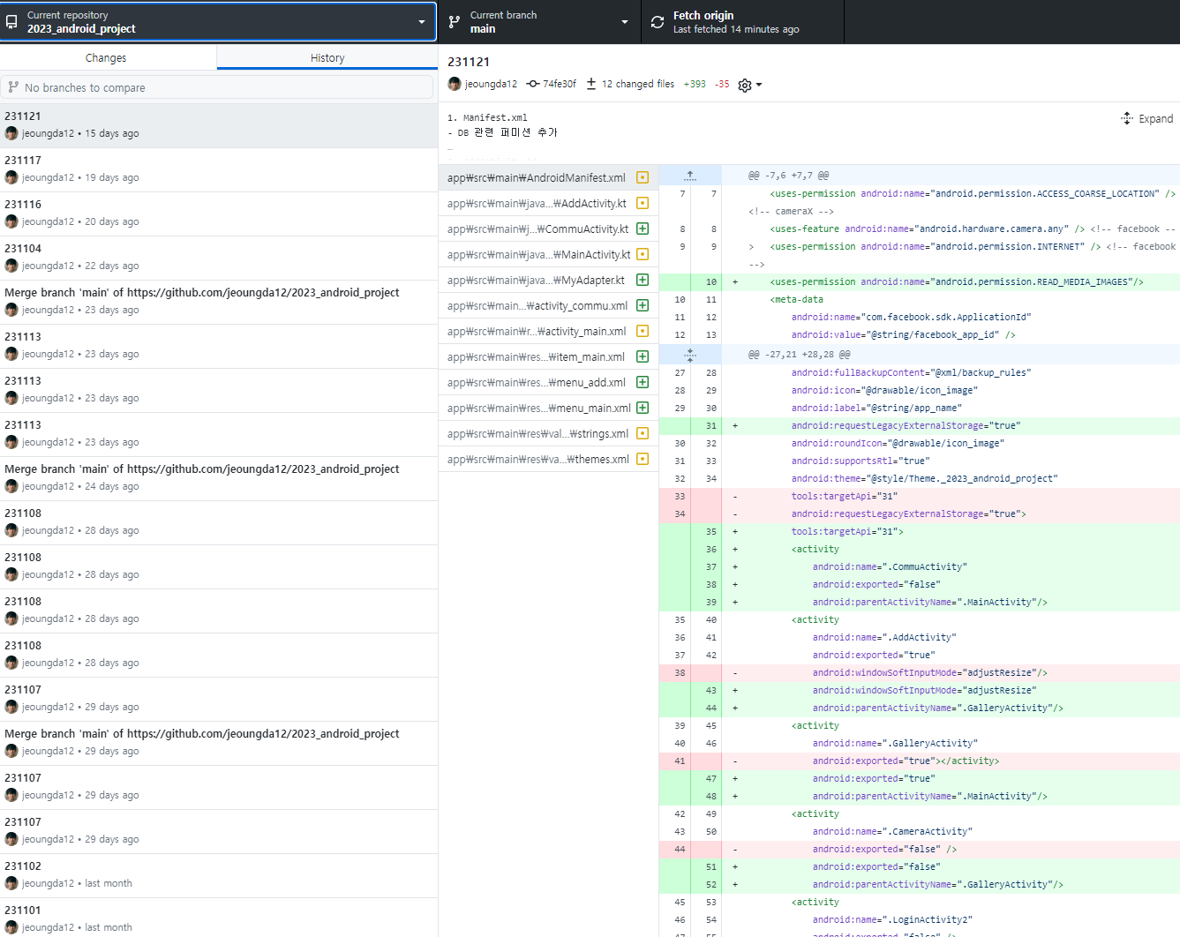
1. 버전 및 수정사항 관리
#키워드

Slide 7


3. 사용기술
Firebase
server
Firebase
Database
CamerX
Naver map API
Vision AI
Coil API
FaceBook API
Google API

Slide 8
제목을 입력하세요
4. 레이아웃 구성

Slide 9
Part 4 |
레이아웃 구성
예약 화면
외부 URL
로그아웃
비밀번호 찾기
Firebase
유튜브
외부 URL
아이디 비밀번호 입력
Activity_login2
회원가입
Activity_login2
로그인 페이지 1
Activity_login
네이버
외부 URL
구글 페이스북 로그인Firebase
메인 페이지
Activity_main
인스타
외부 URL
갤러리 연동
AI 카메라
Activity_gallery
게시판
Activity_commu
글 작성
Activty_add
카메라 연동
Activity_camera

Slide 10
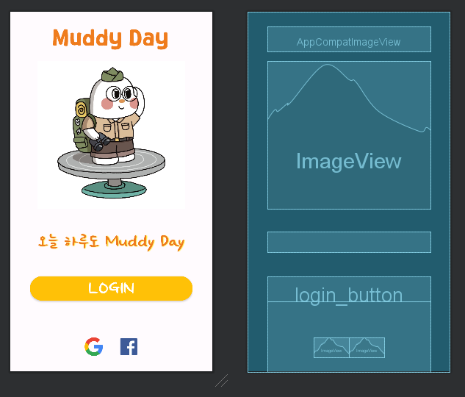
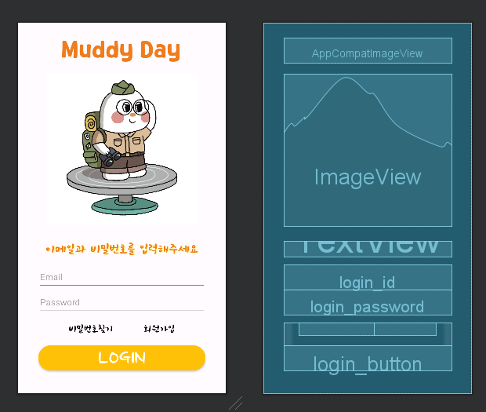
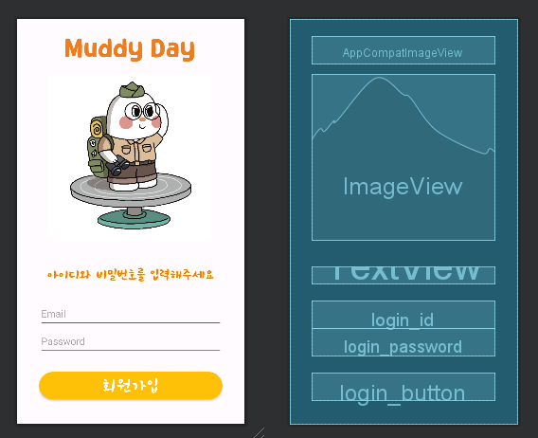
Part 4 |
레이아웃 구성 / 로그인 및 회원가입

Slide 11
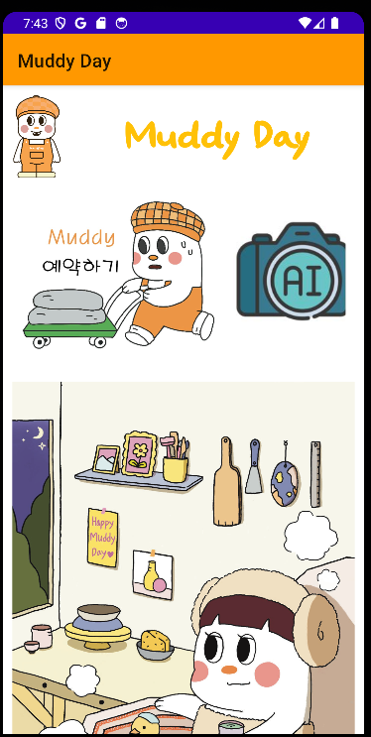
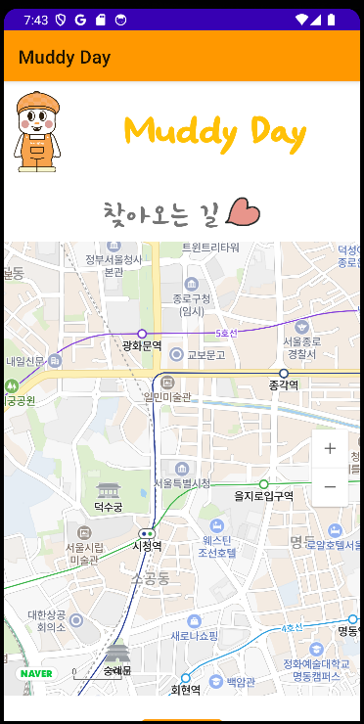
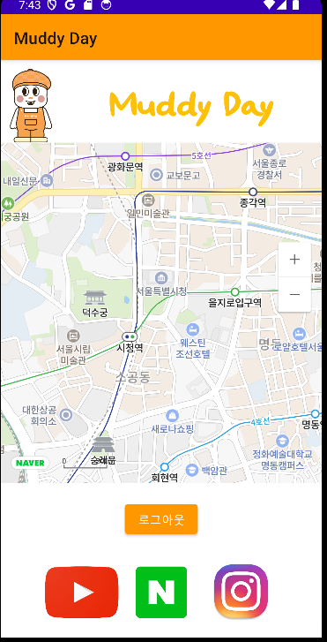
Part 4 |
레이아웃 구성 / 메인 페이지

Slide 12
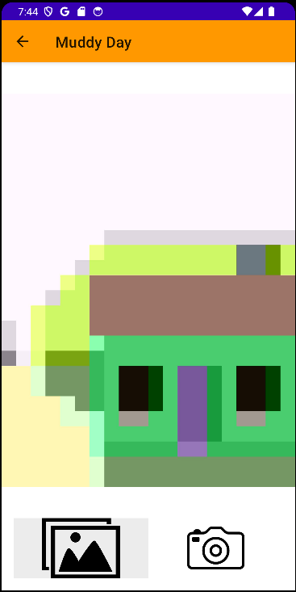
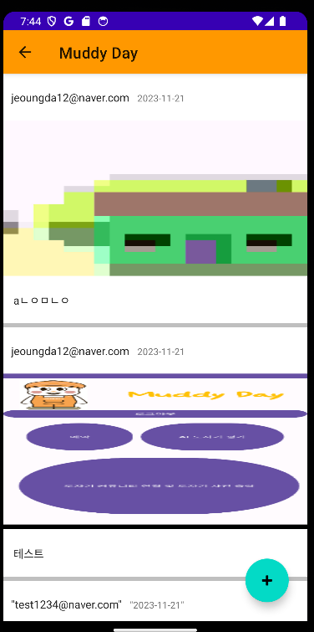
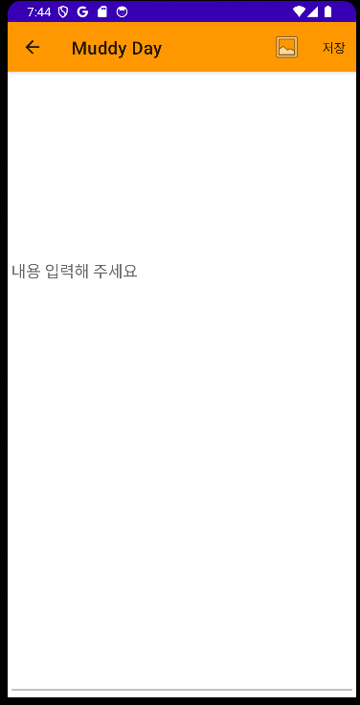
Part 4 |
레이아웃 구성 / 갤러리 및 커뮤니티

Slide 13
제목을 입력하세요
Part 1
5. 기능 설명

Slide 14
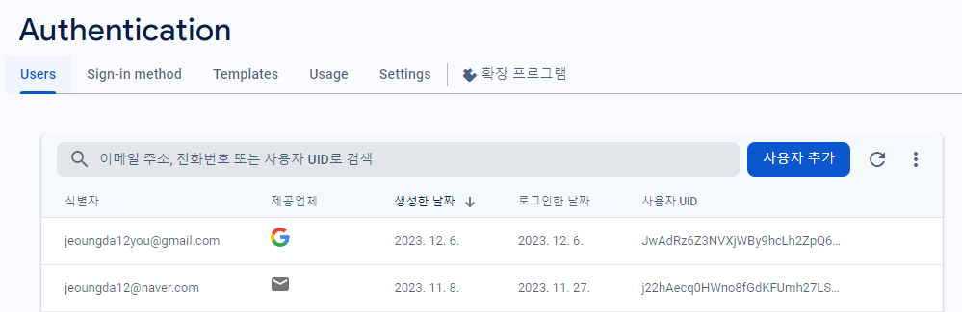
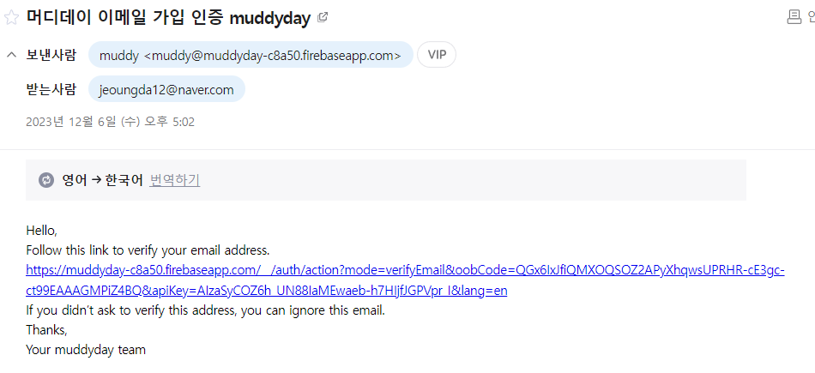
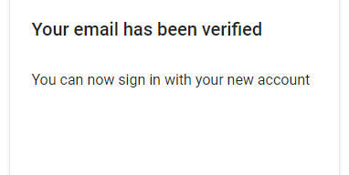
-사용자 계정으로 로그인이 가능
-사용자는 이메일을 통해 회원가입
-이메일을 통해 인증을 완료해야 로그인 가능
-한번 로그인한 사용자는 로그아웃 전까지 유지
-구글, 페이스북 아이디로 로그인
-이메일을 통해 비밀번호 찾기
-파이어베이스를 통한 회원관리
1. 로그인 및 회원가입

Slide 15
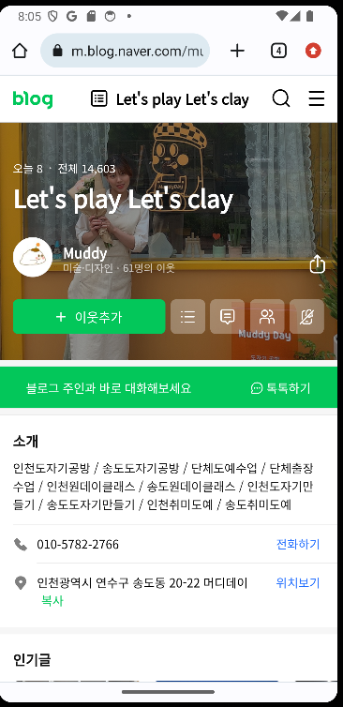
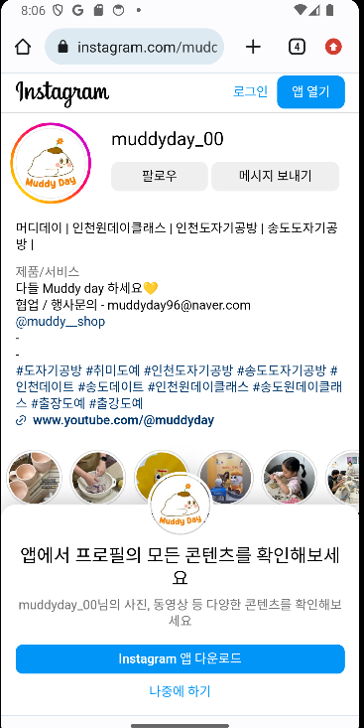
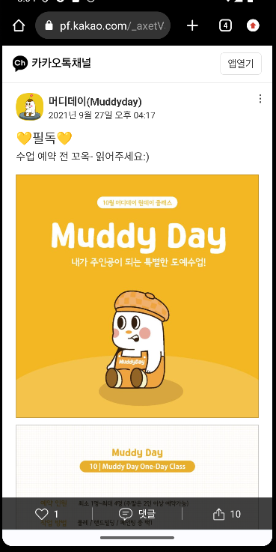
2. 외부 사이트 연동
-버튼을 통해 네이버, 인스타그램, 유튜브에 연결하여 다양한 정보를 실시간으로 볼 수 있다.
-예약 버튼은 예약 사이트와 연동되어 사용자가 어플리케이션을 통해 공방 예약을 할 수 있다.

Slide 16
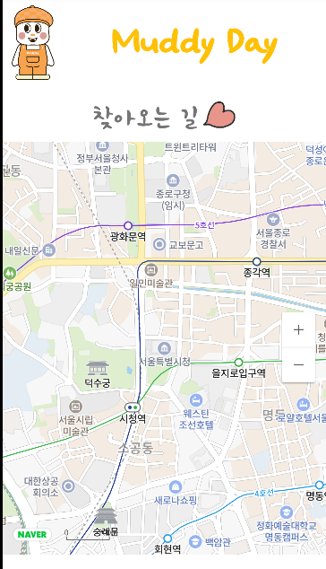
3. Naver Map API
-Naver Map과 연동하여, 사용자는 어플리케이션에서 공방 위치를 쉽게 확인 할 수 있다.
-Naver Map과 연동하여 길을 찾거나 자신의 위치를 확인 할 수 있다.

Slide 17
3. 사진 프리뷰
-사용자는 카메라와 연동하여 실시간으로 사진을 찍을 수 있으며 찍은 사진은 프리뷰 되어 사용자게에 보여준다.
-갤러리와 연동하여 갤러리에 저장 되어있는 사진을 프리뷰로 불로 올 수 있다.

Slide 18
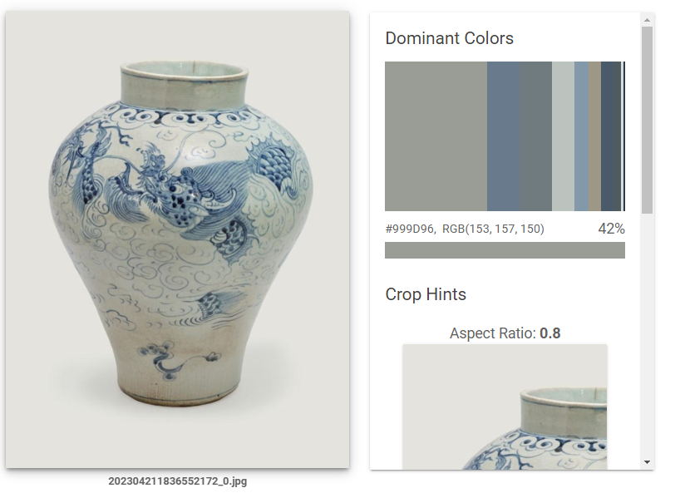
3. AI 사진 평가
-프리뷰로 불러온 사진을 AI를 통해 분석 할 수 있다.
-AI는 Google에서 제공하는 Vision AI이다.
-Vision AI를 통해 도자기에 주로 사용된 색상이나, 형태를 파악할 수 있다.
-이를 토대로 사용자에게 도자기에 대한 피드백을 준다.

Slide 19
4. 커뮤니티
-사용자는 자신이 만든 도자기 사진을 커뮤니티에 올려 사람들과 공유를 할 수 있다.
-사용자의 아이디, 게시글 작성 날짜, 사진, 글
정보가 표시된다.
-사용자는 게시글을 작성 할 수 있으며, 갤러리와 연동하여 사진을 불러 올 수 있다.

Slide 20
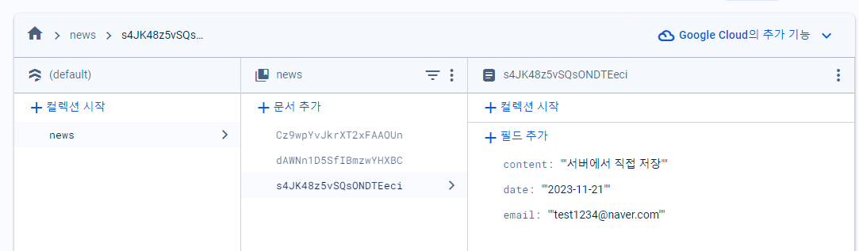
4. 커뮤니티
-작성된 글과 사용자 정보는 Firebase Database에 저장된다.
-DB 에 컬렉션 -> 문서 -> 필드 형식으로 저장된다.
필드
Content
Data
Email
컬렉션
new
문서
암호화

Slide 21
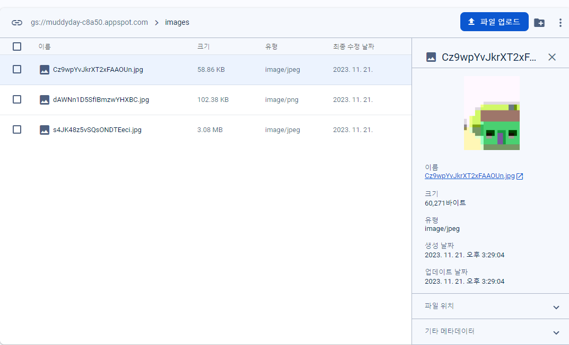
4. 커뮤니티
-사용자가 저장한 사진은 Firebase의 Storage에 저장된다.
-저장된 사진의 경로는 images/문서암호화이름 형식으로 저장된다.

Slide 22
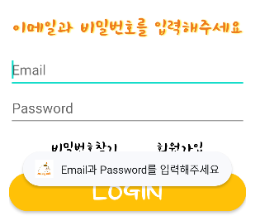
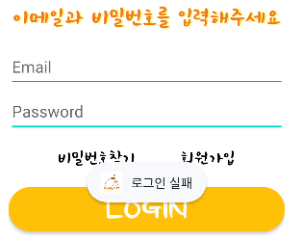
5. 예외처리
-사용자가 불편함을 느낄 수 있는 부분이나, 혼돈이 생길 수 있는 부분은 Toast 메시지를 통해 예외처리

Slide 23
동작 영상

Slide 24
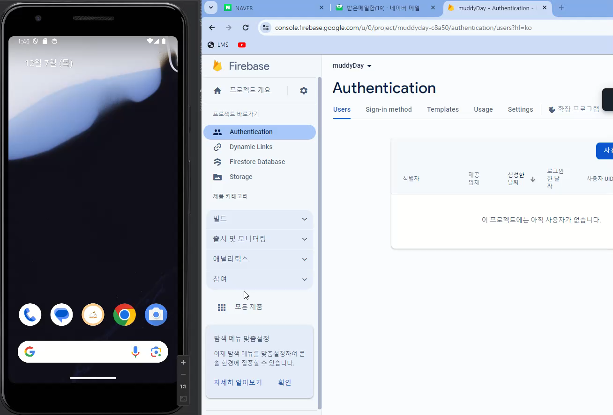
동작 영상

Slide 25
Q&A
질의 응답 시간

Slide 26
감사합니다.
2020531035 정근혁

